Slide 1
カジノゲーム
累計10,000件 300,000人以上のクルーズを実施
累計10,000件 300,000人以上のクルーズを実施
船内コンテンツ
大人が楽しむ
最強エンタメ「カジノ」！
©biz-cruise｜1

Slide 2
大人が楽しむ最強エンタメ「カジノ」！
Casino Game
船上カジノはラスベガスリゾートに訪れたような気分に
海を越えて遠い国へ行かなくても、クルージングしながらカジノゲームを遊ぶことができます。
カジノゲーム一例
ルーレット
ブラックジャック
ミニバカラ
ビッグ＆スモール
ビッグシックス
Casino Game

Slide 3
カジノゲーム
大人が楽しむ最強エンタメ「カジノ」！
初心者でも大丈夫！
カジノディーラーがルールを説明しながらゲームを進めてくれるので、初めての方もご安心ください。
広めの船を使用しましょう！
各ゲームは台の周りをディーラーとプレイヤーが取り囲むような形になりますので「乗船人数＋機材の広さ」を確保できる、大きめの船舶をご提案させていただきます。
海を越えて遠い国へ行かなくても、クルージングしながらカジノゲームを遊ぶことができます。
Casino Game
外国語も対応OK！
外国語対応のカジノディーラーも手配可能です。
また、海外カジノや豪華客船などで経験を積んだカジノディーラーもおりますので世界のカジノについて会話してみるのも楽しいひと時となるでしょう。
大人も子どもも楽しめる！
本場カジノは大人だけのあそび場ですが、船上カジノは疑似チップを用いて遊ぶのでお子様も一緒に遊ぶことができます。
乗船人数、予算、船の規模などに合わせてご提案させていただきます。
コンシェルジュまでお気軽にご相談ください。
【参考価格】税込
ルーレットシングル、ブラックジャック、ディーラー2名で275,000円～
※カジノ台の種類や数、ご利用の船やクルーズ時間により金額は異なります。

Slide 4
About biz-cruise
ハイレベルなクルーザーとお料理、 特別な演出オプションを組み合わせ、 企業 イベントに相応しいクルーズをご提供しています。
創立記念や特別な日の祝賀会から懇親会まで、 企業イベントのすべてを船上で 忘れられない記念日として演出いたします。
貸切クルーザーで実現する、 非日常的な空間と時間は、 同僚やクライアントと の絆を深め、 新たな可能性に満ちた未来へと舵を切る場所です。 貴社の大切な 瞬間を、息をのむような美しい船上の景色と共にお過ごしください。
累計 10,000件以上 300,000人以上のグルーズ実績
ビズクルは累計10,000件以上のクルーズ実績を誇るAnniversary cruiseが運営しています。
どのような企業イベントでもビズクルにお任せください!
お取引先実績
About biz-cruise
©biz-cruise｜4

Slide 5
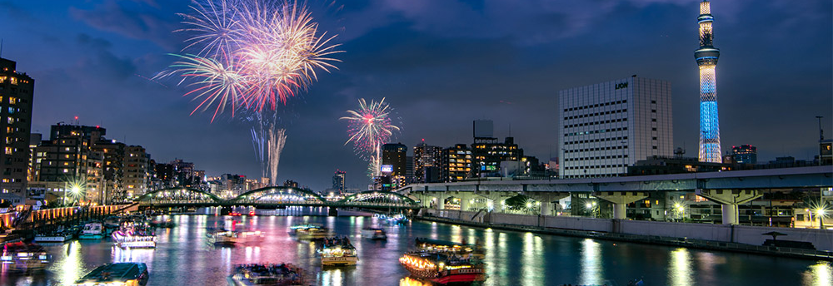
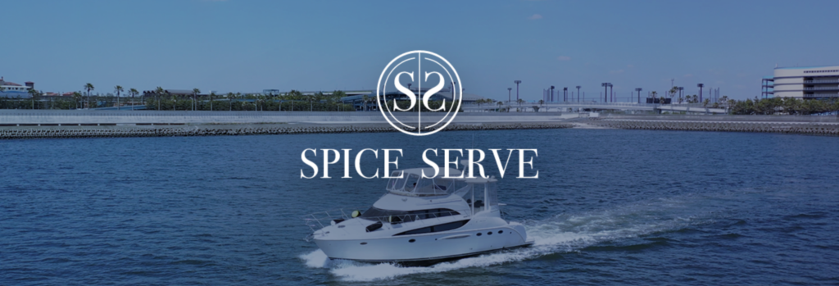
ホワイトペーパーをご覧いただき、誠にありがとうございます。
Contact
Company Profile
お気軽にお問い合わせください
運営会社
クルージングの企画・演出 料理などプランから
弊社コンシュルジュが完全サポートいたします。
初めてのクルージングでもご安心ください。
株式会社SPICE SERVE (SPICE SERVE Co.,Ltd.)
〒108-0022 東京都港区海岸3-18-21 ブライトイースト芝浦1F
東京都知事登録旅行業第2-6879号保有／ 旅客不定期航路事業許可登録関東不第1205号 (東京港)／関東不第6013号 (横浜港)
無料 24時間 受付中
お問い合わせ・プラン作成はこちらから
無料 配布中
ホワイトペーパー一覧はこちらから
03-6809-6455
クルーザー一覧・船内コンテンツ・事例・サービス紹介
ビズクルは累計10,000件以上のクルーズ実績を誇る Anniversary cruise（株式会社SPICE SERVE ）が運営しています。 どのような企業イベントでもビズクルにお任せください!
©biz-cruise｜5

